Slide 1






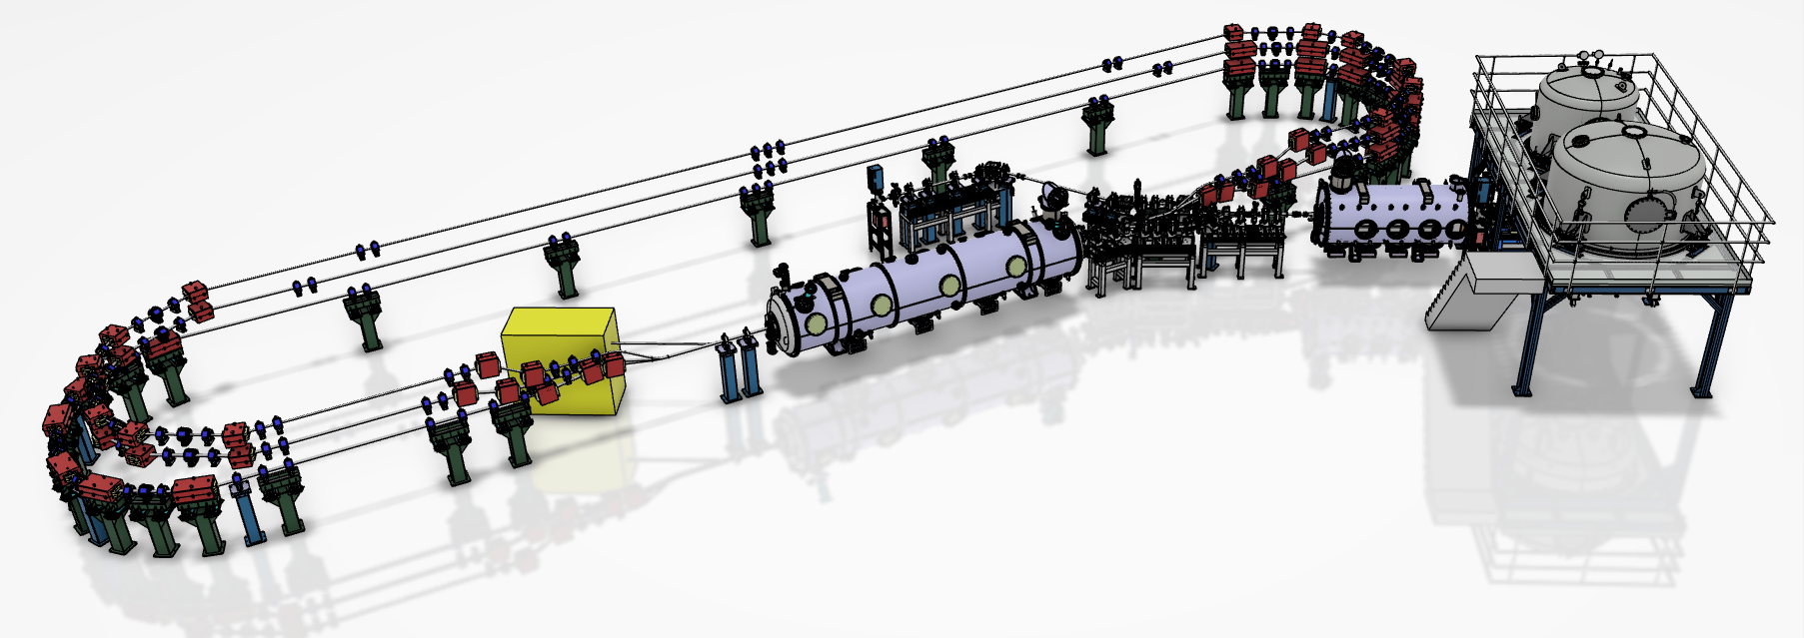
DIAGNOSTICS pour PERLE
Powerful Energy Recovery Linac for Experiments
M. Ben Abdillah (IJCLab) pour la collaboration PERLE
Journées Accélérateurs de la SFP
Roscoff, France
09 oct. 2025
Notes:
Bonjour aujour’dui je vous parlerai des diagnostics que nous envisageons pour le projet PERLE

Slide 2
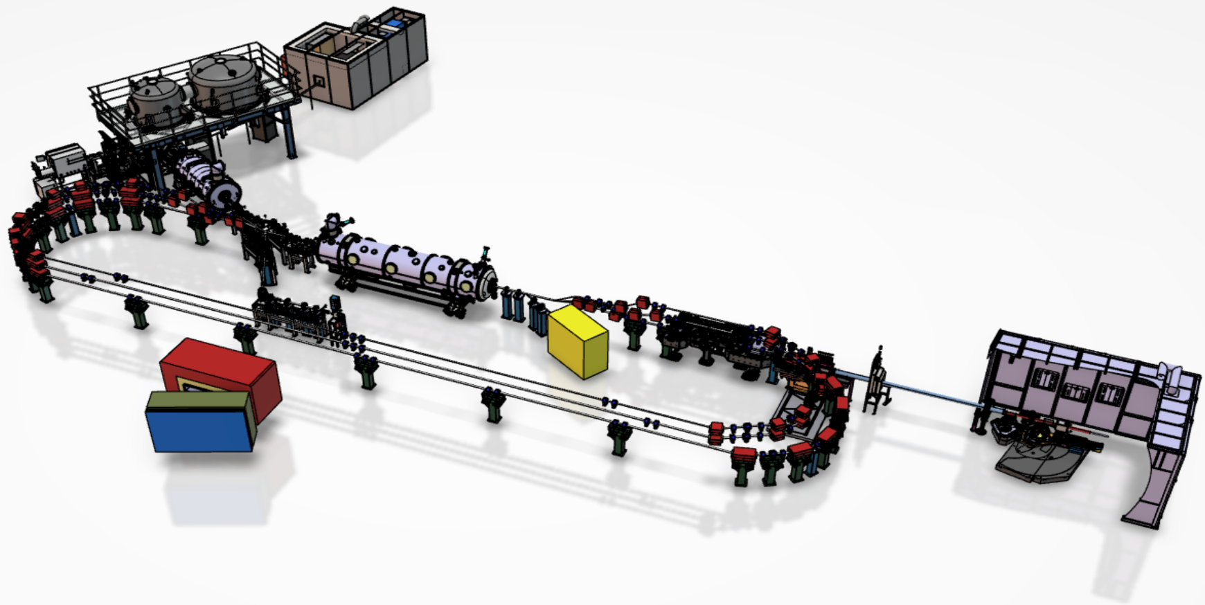
Objectifs pour PERLE
Problématiques spécifiques aux diagnostics pour la mise au point et l’opération ERL multitour
  Mesures 6D du faisceau en sortie de l’injecteur: charge haute, faible émittance, faible à fort courant, pulsé à CW
  Calibration des phases de cavités du Linac
  Ajustement du chemin faisceau
  Monitoring de plusieurs faisceaux: Mesure individuelle de la position de chaque faisceau de façon non invasive
  Mesure des propriétés des faisceaux dans l’anneau : émittance, halo, …
  Monitoring des pertes : Les faisceaux entrelacés dans un ERL augmentent la difficulté de suivre les pertes tout au long de la machine.
  Encombrement: espace contraint dans certaines localisations comme le merger
  …
Target Parameter | Unit | Value
Injection energy | MeV | 7
Electron beam energy | MeV | 89/250/500
Normalised Emittance γε_{x,y} | mm mrad | 6
Average beam current | mA | 20
Bunch charge | pC | 500
Bunch length | mm | 3
Bunch spacing | ns | 25
RF frequency | MHz | 801.58
Duty factor |  | CW
Notes:
PERLE est compose d’un injecteur qui délivrera un faisceau de 7MeV et 20mA, ce faisceau^; à l’entrée du linac doit être caractérisé entiérement, ensuite les diagnostiques doivent aider à la calibration des cavités, à adjuster la longueur parcourue par le faisceau en 1 tour, monitorer les pertes, et répondre parfois à des contraintes spécifiques comme le manqué d’espace dans certaines emplcamement dans PERLE

Slide 3
Planning
Design
Avril 2026
Fourniture / Construction /Installation
20 mA
Commissioning
DC Gun @350 keV
Installation booster Mars 2028
20 mA
PERLE 1 loop 89MeV
Injector @7 MeV
IGLOO ready
2 MW
PERLE 3 loops 250MeV
ERL 1-loop
Cryomodule installed
5 MW
ERL 3-loop
TDR
2025
2026
2027
2028
2029
2030
2031
Notes:
Le planning du point de vue diagnostiques semble lui aussi pose problemes avec des jalons assez raccourcis

Slide 4


Collaborations au sein du WP Diagnostics
BPM: Beam Position Monitors
BLM: Beam Loss Monitors
BCM: Beam Current Monitors
Profileurs: transverse et longitudinale
Energie: valeur nominale et spread
Emittance: valeur nominale
Diag RS: Diagnostiques à base de Rayonnement Synchrone (Emittance, Halo, Pertes)
BLM
Emittance
Diag RS
BPM
BLM
BCM
Profileurs
Energie
Nous sommes toujours à la recherche de nouvelles collaborations
Notes:
Mais il y a du positif dans tout çà, nous sommes en discusssions pour mettre en place certaines collaborations très utiles et nous cherchons encore de nouvelles collaborations pour répondre à des taches bien plus compliquées que nous le croyons

Slide 5
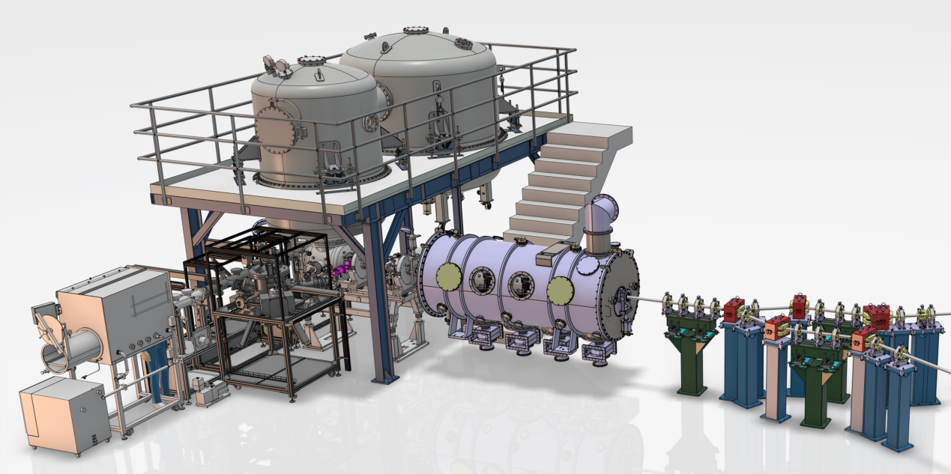
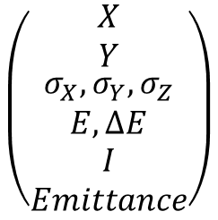


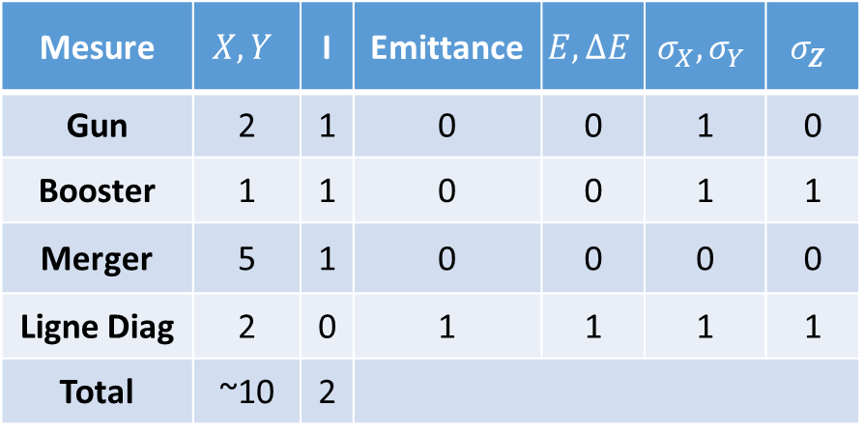
Diagnostiques pour l’injecteur
Funded by the national program RI2 (CNRS)
$$\left(\begin{matrix}\begin{matrix}X \\ Y\end{matrix} \\ \begin{matrix}σ_{X},σ_{Y},σ_{Z} \\ E,∆E\end{matrix} \\ \begin{matrix}I \\ Emittance\end{matrix}\end{matrix}\right)$$
Photogun
Merger
Vers le linac
Cryomodule Booster
Vers la ligne diagnostique
Mesure | $$X,Y$$ | I | Emittance | $$E,∆E$$ | $$σ_{X},σ_{Y}$$ | $$σ_{Z}$$
Gun | 2 | 1 | 0 | 0 | 1 | 0
Booster | 1 | 1 | 0 | 0 | 1 | 1
Merger | 5 | 1 | 0 | 0 | 0 | 0
Ligne Diag | 2 | 0 | 1 | 1 | 1 | 1
Total | ~10 | 2
$$\left(\begin{matrix}\begin{matrix}X \\ Y \\ σ_{X}\end{matrix} \\ \begin{matrix}σ_{Y} \\ I\end{matrix}\end{matrix}\right)$$
$$\left(\begin{matrix}\begin{matrix}X \\ Y\end{matrix} \\ \begin{matrix}σ_{X} \\ σ_{Y}\end{matrix} \\ I\end{matrix}\right)$$
Notes:
Rentrons un peu plus dans les details, pour l’injecteur, en sortie de gun, on compte mesure la position avec 2 BPM, le profils transverse avec un écran avec un écran YAG et le courant avec une coupe de faraday
En sortie de booster, c’est la même chose et c’est possible la longueur longitudinale, dans le merger le controle de la positionet du profil et enfin en sortie de merger vers le linac on aimerait une image 6D du faisceaue t pour ceci, une ligne diagnostique est crée en miroir de celle entre le merger et le linac

Slide 6
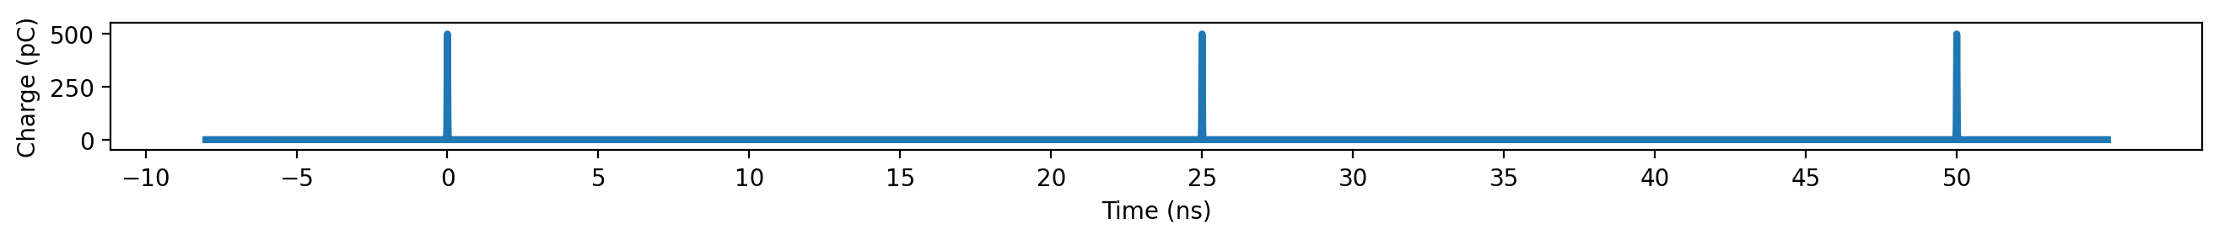
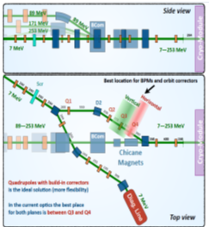
Diagnostiques pour l’injecteur
Propriétés du faisceau :
En operation: 500pC, 40MHz, 20mA, énergie 0.35MeV et 7MeV
En commissioning:
  125pC, 10MHz + macropulse
  10pC, 10MHz ,100µA CW
Certains défis:
Faibles signaux pour certains schémas de commissioning
Monitoring dans le merger: espace contraint (~100mm sur certaines localisations)
Mesures dans la ligne diagnostique
Notes:
Toujours pour ‘injecteur, les diagnostiques ont pour défis le faible niveau de signal pour ce schéma de commissioning, l’espace constraint entre les deux quadrupole vert et rouge dans le merger et enfin toute les mesures à elaborer sur laligne diagnostiques

Slide 7
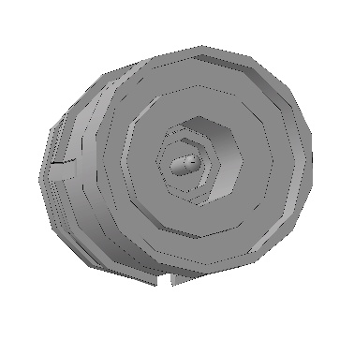
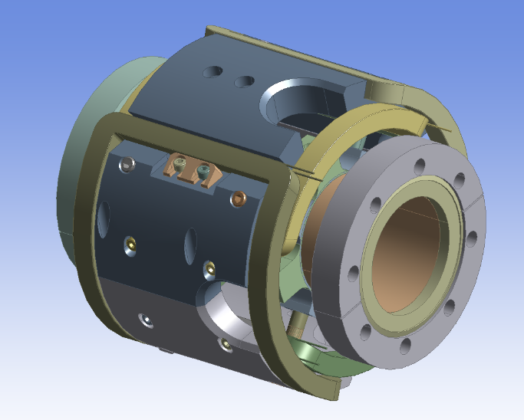
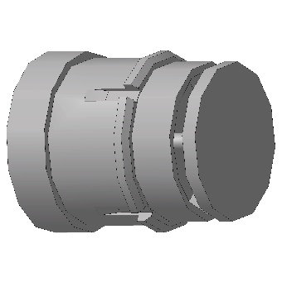
Diagnostiques pour l’injecteur: BPM
BPM Gun:
Bouton de diamètre 11mm
Diamètre du BPM 60mm
Sensibilité 1dB/mm
BPM + aimants = 178mm sur l’axe du faisceau
Adaptation nécessaire pour le merger
Mesure optionnelle: niveau du signal à 2 harmoniques de 40MHz pour le calcul de la longueur longitudinale du faisceau
Notes:
Nous avons eu deux BPM boutons avec leur steerers dans l’achat du Gun de RI, ces deux BPMs conviennent bien Presque partout dans l’injecteur sauf dans le cas mentioné précédemment dans le merger
Avec un BPM identique en sortie du booster, nous pouvons optionnellement mesurer la longueur longitudinale du faisceau en combinant les mesures des niveaux de sortie du signal BPM à 2 harmoniques différentes

Slide 8
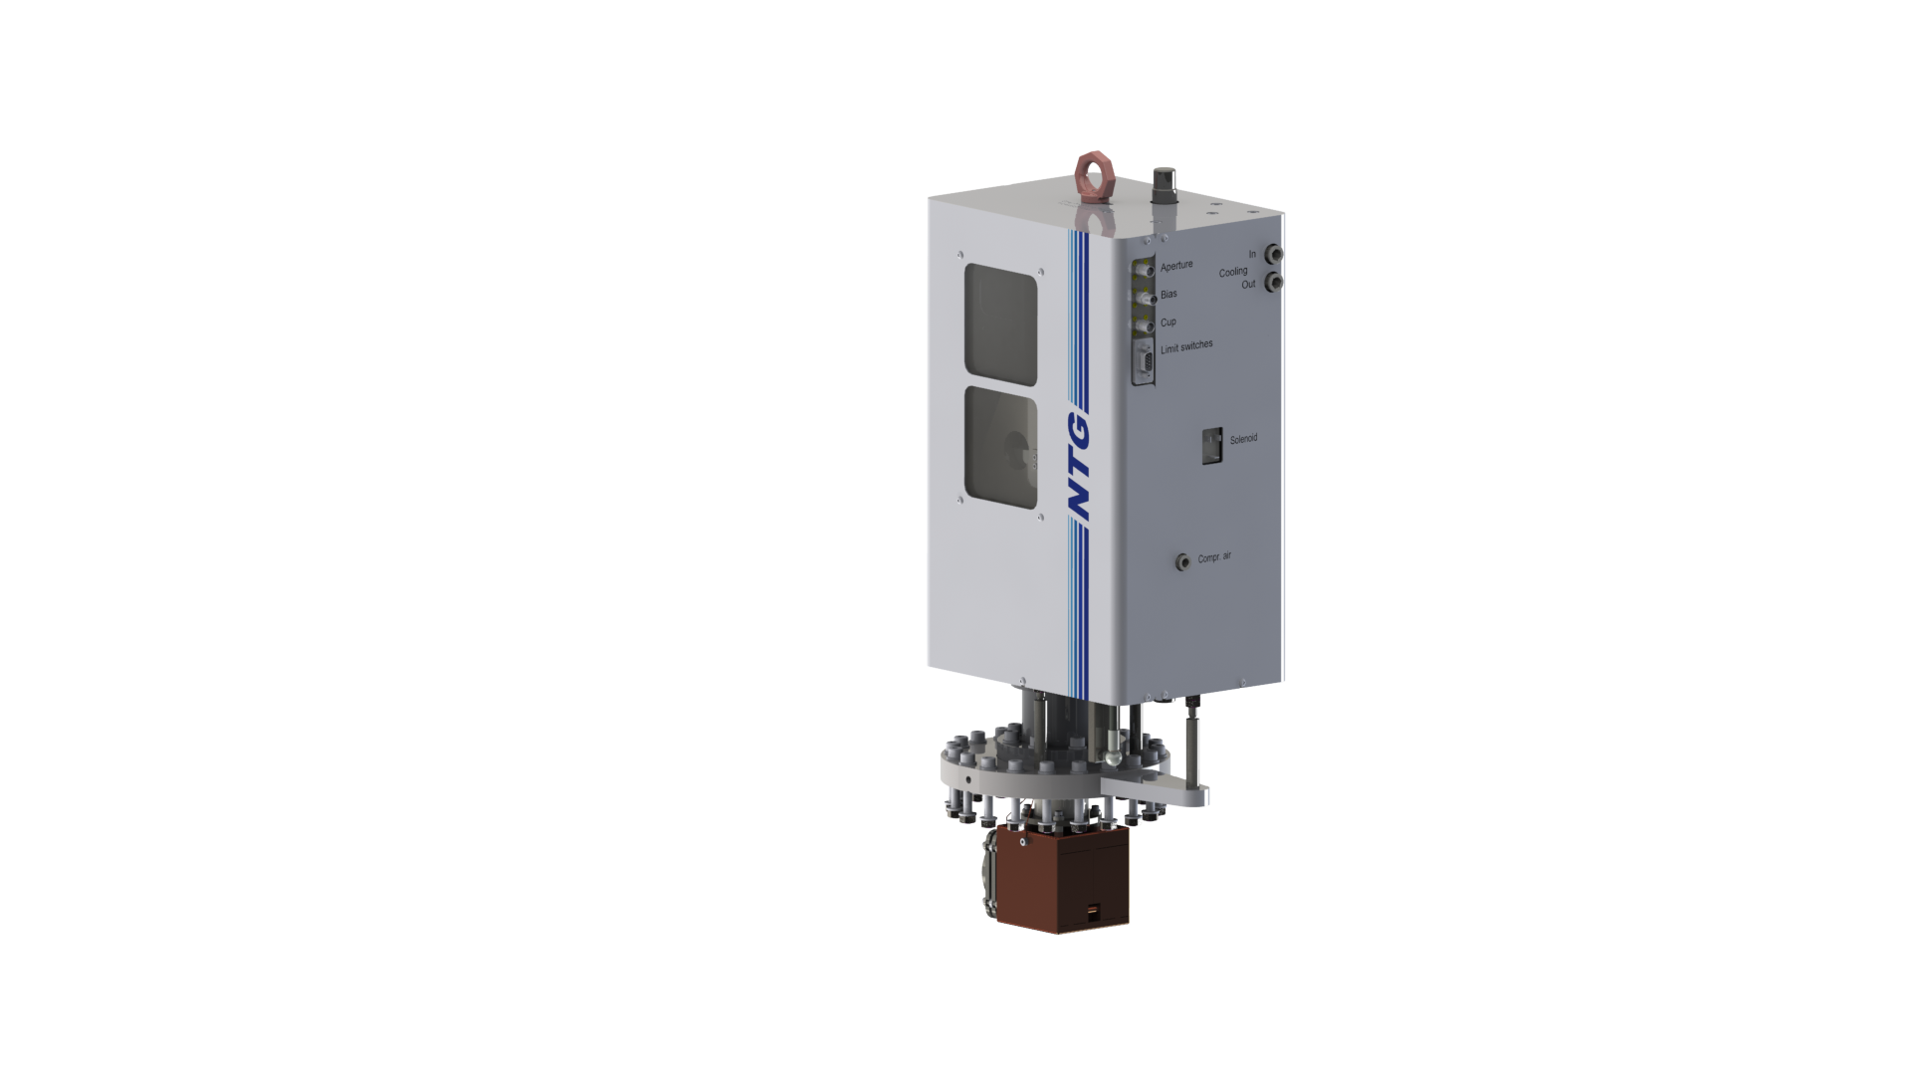
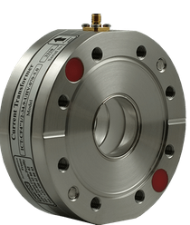
Diagnostiques pour l’injecteur: BCM
Coupe de Faraday pour le Gun:
  Livraison prévue mi novembre 2025
  Mesure du courant en sortie du Gun (350KeV et 20mA)
  Mesure du courant au bout de la ligne diagnostiques (7MeV, 1mA)
Mesure de courant non intrusive:
  Solution choisi: ICT
  Electronique: Détecteur d’enveloppe à réaliser
Notes:
Pour la mesure du courant en plus de la coupe de faraday d’abord en sortie du canon et plus tard au bout de laligne diagnostiques, on prévoit d’acheter des ICT de Bergoz pour la mesure du courant en sortie du booster en entrée et sortie du linac

Slide 9
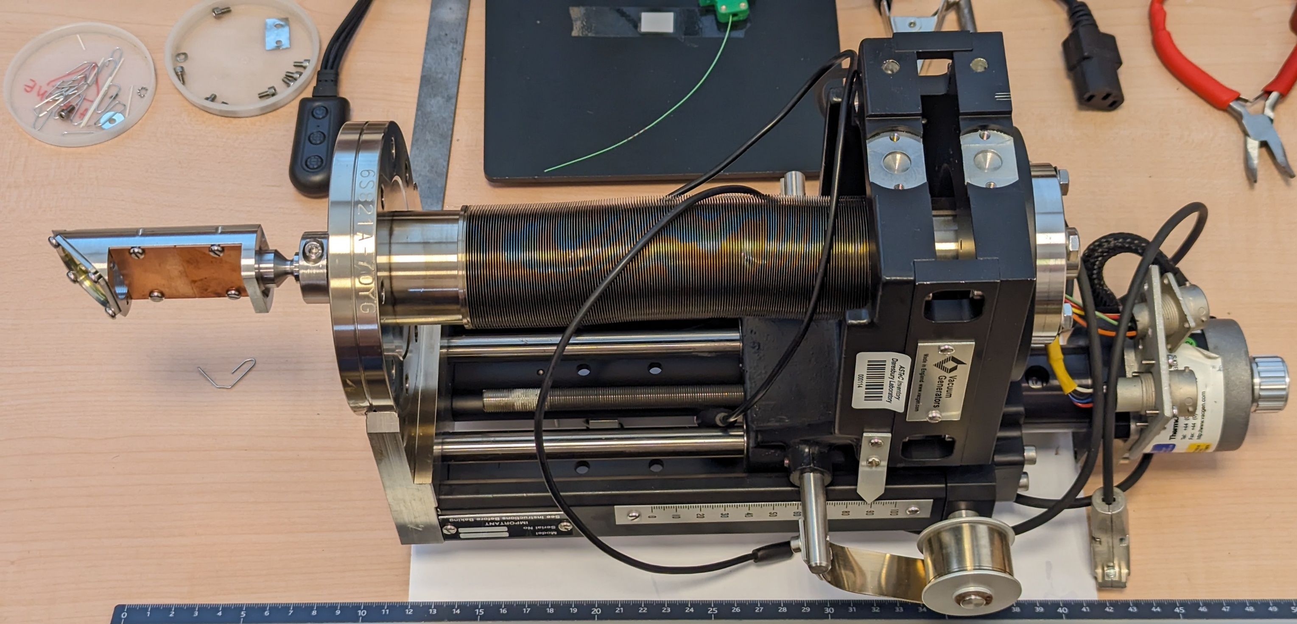
Diagnostiques pour l’injecteur: Profils
Ecran Gun:
Mesure du profil transverse
Mesure de l’émittance avec un quad scan
Mesure de l’énergie et de l’énergie spread avec un dipôle en amont
Des simulations (en cours ou à prévoir) vont optimiser le fonctionnement de l’écran pour chaque utilisation
Notes:
Pour la mesure des différents profils tranverse, energy et emittance, l’écran acheté dans le deal du canon sera utilize mais pour ceci des simulations sont en cours ou à prévoir pour optimizer le fonctionnement de l’écran pour chaque utilisation

Slide 10
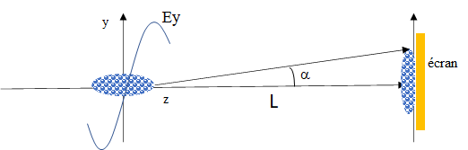
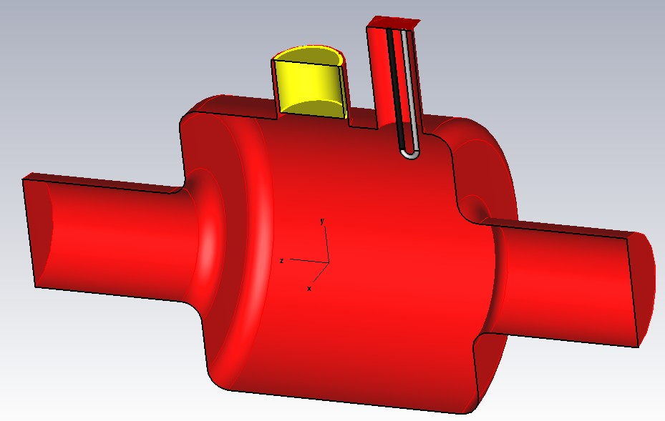
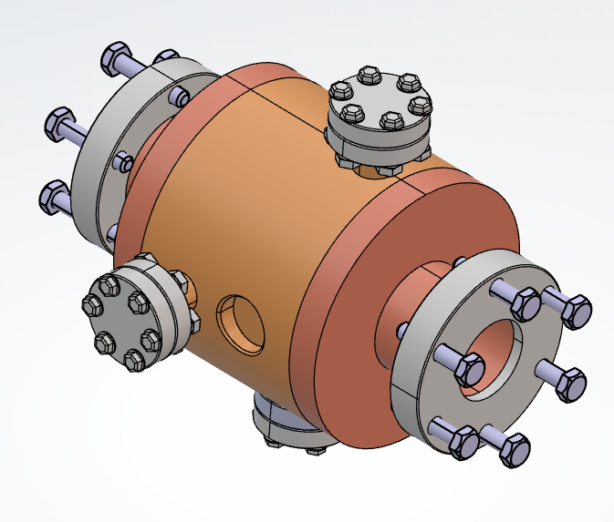
Diagnostiques pour l’injecteur: cavité déflectrice
Cavité RF en mode TE11 à 3 GHz+ écran YAG
Design RF et dessins techniques
Longueur L=2m
Champ électrique crête= 2,7 MV/m
Durée de pulse =3µs
Période de pulse=100ms
Cavité chaude
Puissance RF à fournir= 2 kW
Notes:
Pour la mesure de la longueur longitudinale, une cavité excitant le mode TE11 permettra de pivoter le faisceau, un écran permettra ainsi la mesure de cette longueur cette cavité sera chaude et n’aura besoin que de 2kW de puissance RF

Slide 11
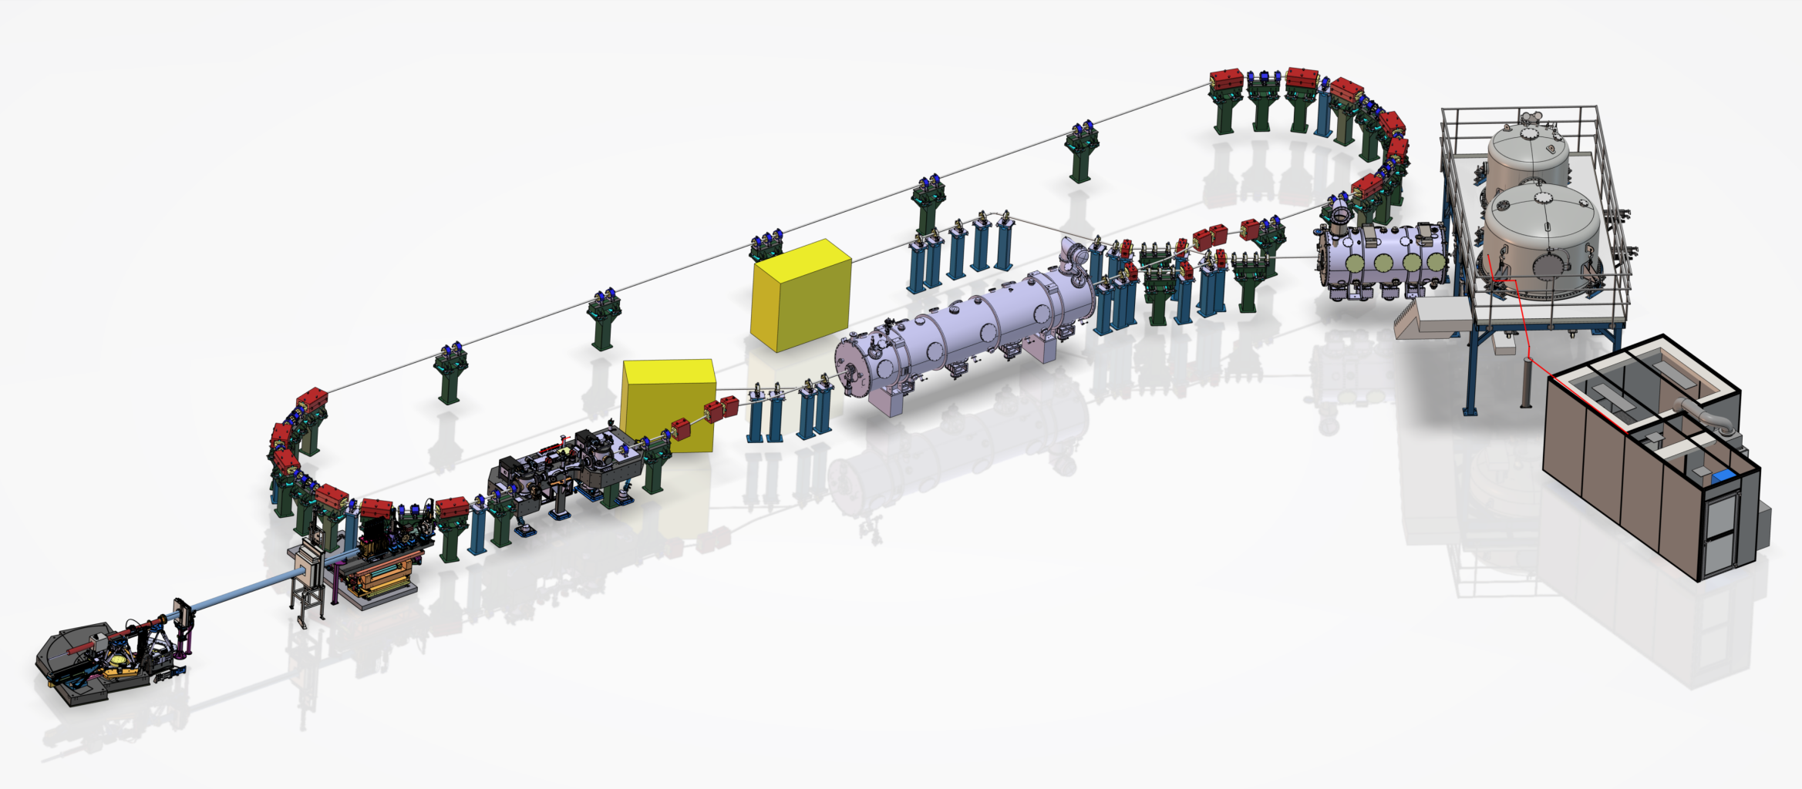
PERLE 1 tour
Objectifs pour les diagnostiques:
Calibration des phases de cavités du Linac
Mesure de la transmission du Linac
Ajustement du chemin faisceau
Mesure des pertes faisceaux
Mesures de certains propriétés (halo, émittance…) de façon non intrusive
Notes:
J’espère ne pas vous avoir perdu avec tous les diagnotiques à provisionner pour l’injecteur
Pour PERLE 1 tour, les buts sont énumérés ci contre

Slide 12
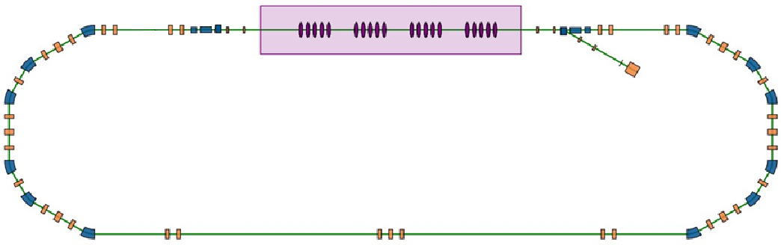
PERLE 1 tour: Linac BPMs
LINAC
schéma du faisceau adapté pour calibrer les cavités du linac: mesure de différence de phase entre les deux BPMs pour le même faisceau
Beam Dump line
BPM
BPM
Pour PERLE 3 tours, des schémas de commissioning spécifiques seront montés pour la calibration des cavités du linac
Position (Single Bunch) | Phase (Single Bunch) | Position (Multiple Bunch)
14 | 2 | 2
Notes:
Les BPM

Slide 13
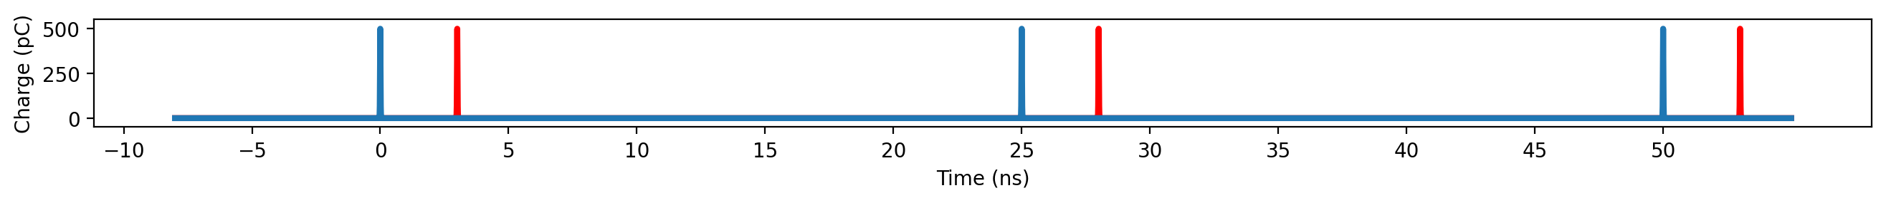
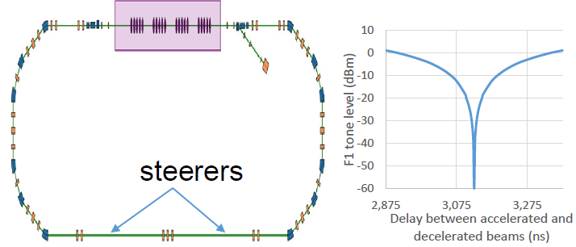
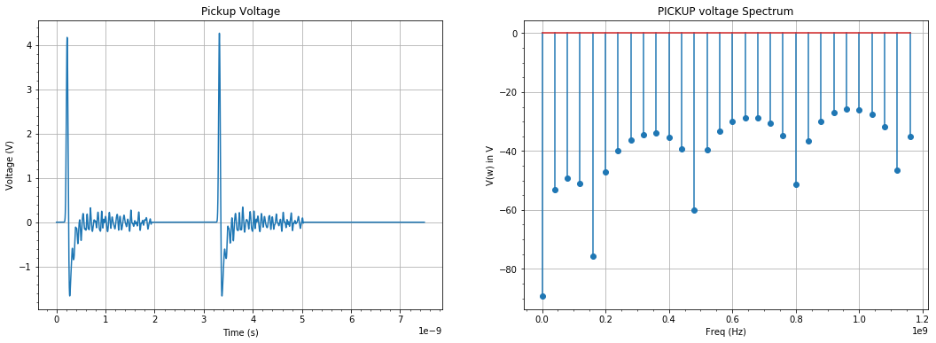
PERLE 1 tour: Linac BPMs
Ajustement de la longueur parcourue par le faisceau sur un tour:
But: 2 faisceaux (accéléré et décéléré) séparés de 3.125ns
BPM output
Insertion d’une chicane pour maitriser la phase re-accélération / deceleration
J. Issa : Longitudinal matching of the PERLE accelerator
Niveau de l’harmonique à 800MHz
Pour PERLE 3 tours, des schémas équivalents pour les tours 2 et 3 seront à l’œuvre

Slide 14
PERLE 1 tour: Linac BPMs
Mesure de la position de (bleu et rouge) séparément
Solution « sur-échantillonage » : Reconstruire le signal du BPM comme sur Spiral 2
BPM output
Solution IDROGEN : échantillonner à 1GSPS permettant de distinguer les deux faisceaux
Solution CBETA : trigger le déclenchement de l’ADC sur un faisceau puis sur l’autre. Mesurer un faisceau à la fois
Pour PERLE 3 tours, la solution choisie sera adaptée (surtout pour le linac et ses six faisceaux)

Slide 15
PERLE 1 tour: BLM
Gestion des interlock et relation avec MPS
Localisation des pertes et raisons des pertes
Beaucoup de simulations à faire
Définitions des besoins à affiner
Détecteur : PMT et/ou SiPMT (à confirmer)
Localisation | Fast | Slow
Linac + Tour 1 | 20 | 4
Tours 2 & 3 | 30 | 6
Total | ~50 | 10
Défi pour l’électronique :
Les faisceaux entrelacés d’ERL augmentent la difficulté de suivre les pertes tout au long du parcours complet à travers la machine.
La localisation du(es) faisceau(x) responsables des pertes n’est que plus compliquée

Slide 16
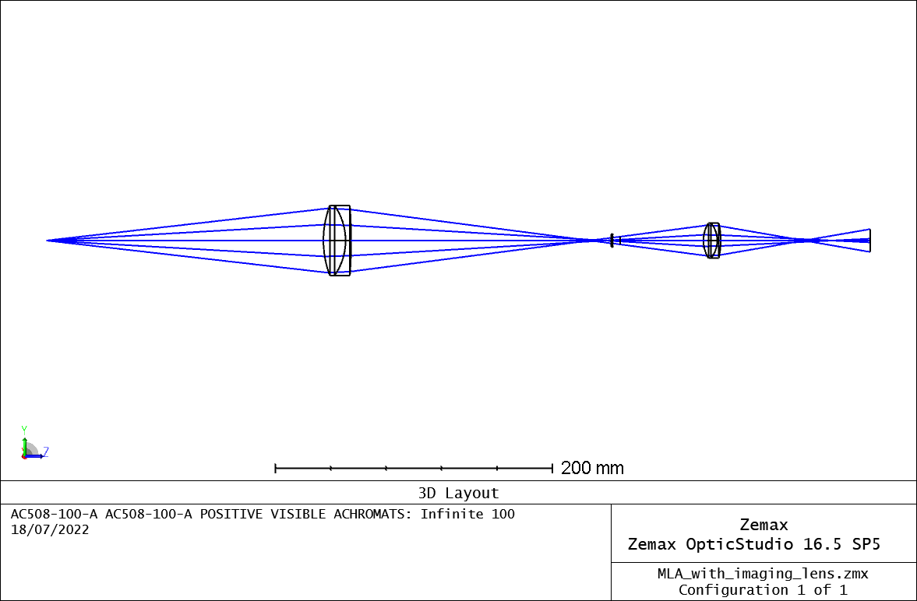
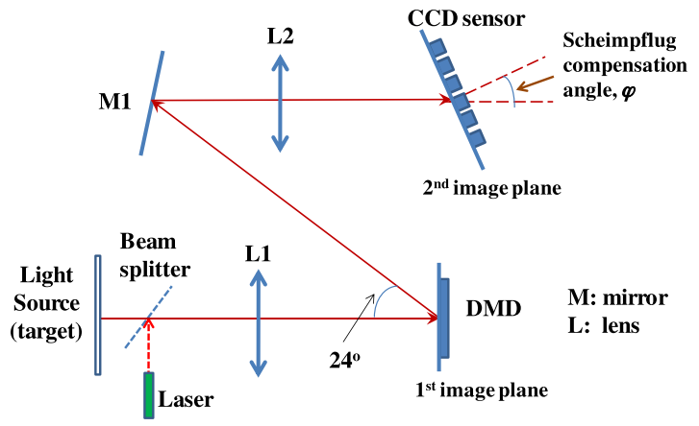
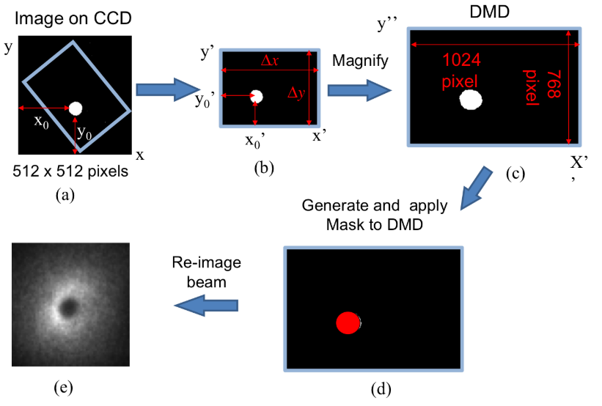
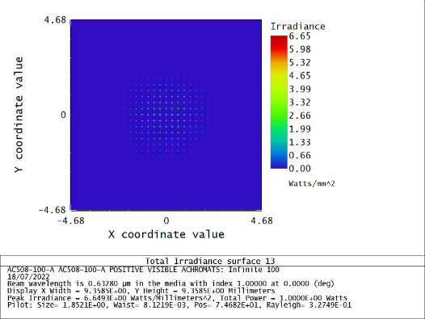
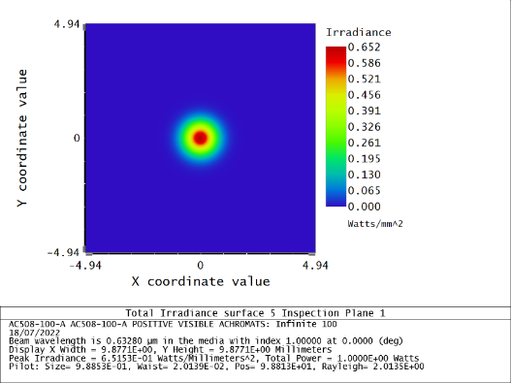
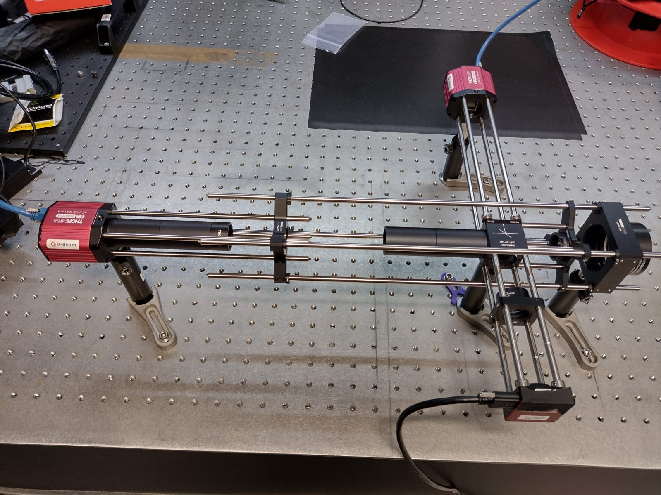
PERLE 1 tour: Diag Ray. Synchrotron
L2
L1
I1
I2
Micro-Lens Array
I1
  Halo imaging with DMD (Digital Micromirror Device)
L1
I2
L2
Pellicle Beamsplitter
Bons résultats pour des énergies > 100MeV
Traitement de résultats en cours pour un faisceau de 80MeV
  Single Shot Emittance with MLA (MicroLens Array)

Slide 17
Conclusion
Phase de design se termine (TDR à venir) début de la construction et du prototypage
Injecteur
  Diagnostics pour canon déjà pourvus: commissioning en 2026
  Tâches bien définies: planning réalisable et solutions de recours identifiées
  Défis intégration: espace réduit pour BPM, aimants et écrans dans le merger, ligne diagnostique à finaliser
  Défis acquisition: large dynamique des signaux BPM, précision sur la mesure d’énergie à améliorer
PERLE 1 tour
  Cahier des charges conséquent pour les deux BPMs du Linac
  Défis acquisition: nouvelles contraintes nécessitant un traitement particulier des signaux BPM
  Tâche BLM nécessitant un gros travail
  Possibles avancées intéressantes sur les diagnostics à base de Rayonnement synchrone
Nous sommes toujours à la recherche de nouvelles collaborations

